Slide 1


A new Case for Heuristics: Smartgrids
Stijn Verdenius, Jasper Bakker

Slide 2
Inleiding
Wat zijn smart grids?
Decentralisatie
Load Balancing
Prediction
Communication
Rerouting

Slide 3
Inleiding
Wat zijn smart grids?
Decentralisatie
Load Balancing
Prediction
Communication
Rerouting

Slide 4
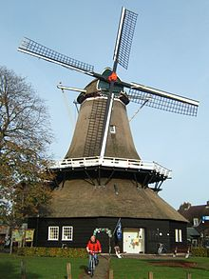
Inleiding
Wat zijn smart grids?
Decentralisatie
Load Balancing
Prediction
Communication
Rerouting

Slide 5
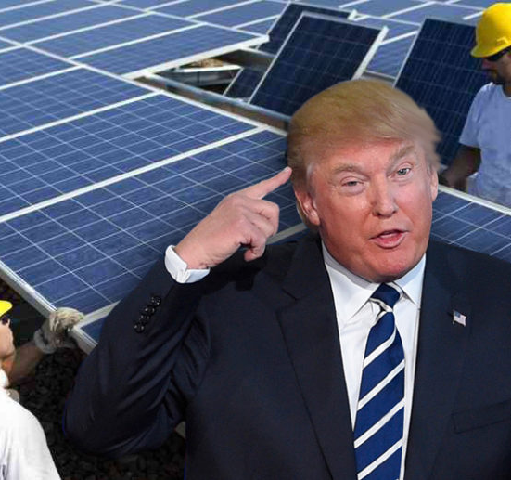
Inleiding
Wat zijn smart grids?
Decentralisatie
Load Balancing
Prediction
Communication
Rerouting

Slide 6
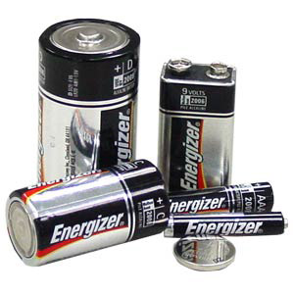
Inleiding
Wat zijn smart grids?
Decentralisatie
Load Balancing
Prediction
Communication
Rerouting

Slide 7
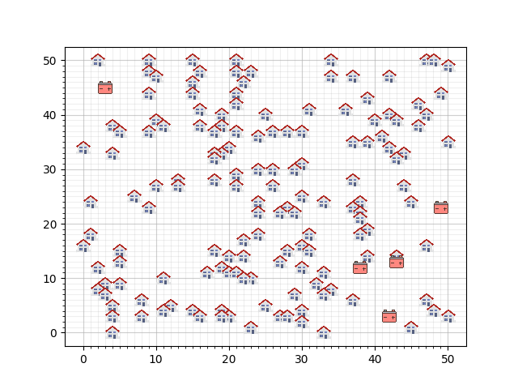
Wat gaan we vertellen?
Inhoud
Aannames
Case
Methoden
Resultaten
Discussie

Slide 8
Probleem
Aannames
Geen Tijdsvariabele
Grid
Huizen hoeven alleen aan batterijen aangesloten
Batterijen zitten aan het net

Slide 9
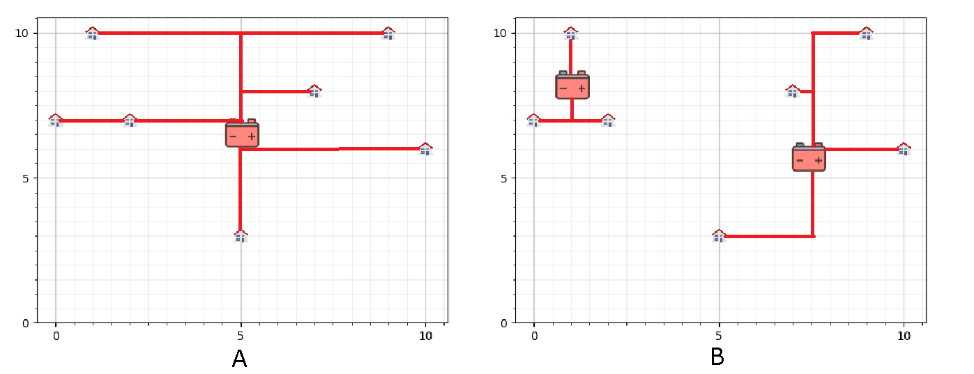
Probleem
Voorbeeld

Slide 10
Probleem
Opdracht
Contstraint: Overcapaciteit Voorkomen
Optimization: Kosten Minimaliseren

Slide 11
Probleem
Basis
Doel
Verschillende borden:
Grid
Huizen
Batterijen
Vind de beste geldige oplossing
Geldigheid: * Geen overcapaciteit
Optimization: * Minimaliseer Kosten

Slide 12
De Opdrachten
Opdracht
Beschrijving
A:
Constraint satisfaction: Vaste Batterijen
B:
Transitie naar Optimization: Bereken de kosten van je oplossing bij A
C:
Constraint Optimization 1: Vrij Plaatsing (vast aantal) Batterijen
D:
Constraint Optimization 2: Verschillende batterijtypen, Vrije Plaatsing, Onbeperkt aantal
E:
Constraint Optimization met pathplanning: Opdracht D met penalty voor het neerleggen van wires onder huizen

Slide 13
De Opdrachten
TODO: Waarom is dit een geschikte case?
Opdracht
Beschrijving
A:
Constraint satisfaction: Vaste Batterijen
B:
Transitie naar Optimization: Bereken de kosten van je oplossing bij A
C:
Constraint Optimization 1: Vrij Plaatsing (vast aantal) Batterijen
D:
Constraint Optimization 2: Verschillende batterijtypen, Vrije Plaatsing, Onbeperkt aantal
E:
Constraint Optimization met pathplanning: Opdracht D met penalty voor het neerleggen van wires onder huizen

Slide 14
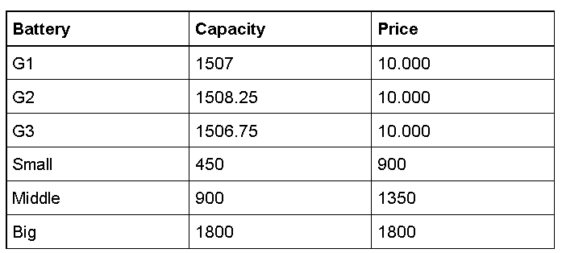
De Opdrachten
Batterijen

Slide 15
Methoden
Globaal
Vaststellen
Parametrizeren
Batterijkosten
Aantal huizen
Gridgrootte
Houseoutputs
Wirecost
Batterycapacity

Slide 16
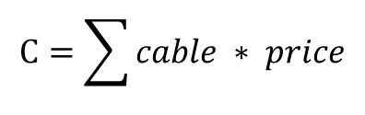
SolverA
Swaps
Randomply pick 2 houses, swap the assignment of their batteries
Overcapacitated batteries (test 1)
Less than before: Accept swap
Optimalisatie (test 2)
Less Cost than before: Accept swap
$$C=\sum{cable ∗ price}$$

Slide 17
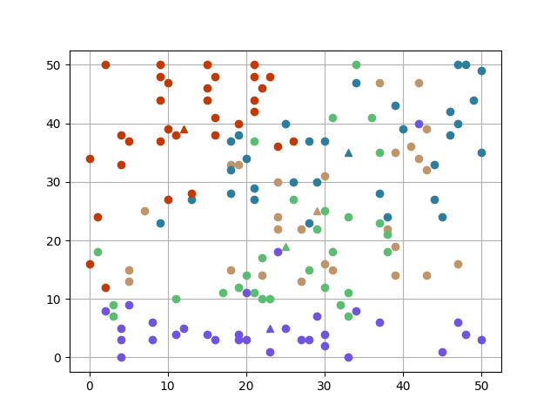
SolverB
Hillclimber
Hillclimber A: Constraint- en Kosten Optimalisatie
Verplaatsing batterijen
Zoek Centroid van alle verbonden huizen

Slide 18
SolverB
Hillclimber
Hillclimber A: Constraint- en Kosten Optimalisatie
Verplaatsing batterijen
Zoek Centroid van alle verbonden huizen

Slide 19
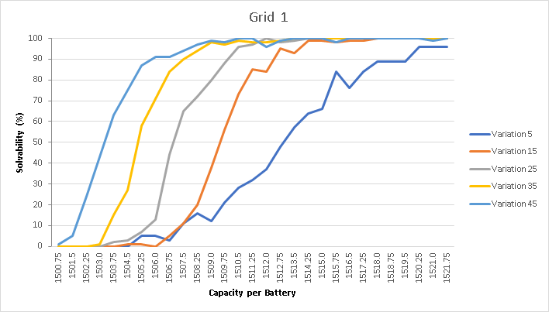
Resultaten

Slide 20
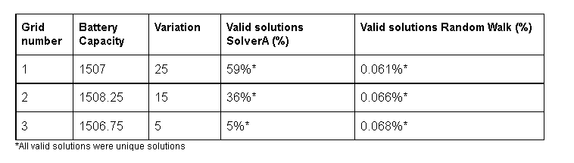
Resultaten

Slide 21
Resultaten

Slide 22
Resultaten

Slide 23
Conclusie

Slide 24
Discussie

